Slide 1
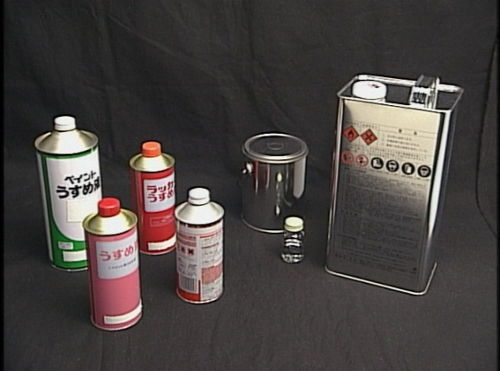
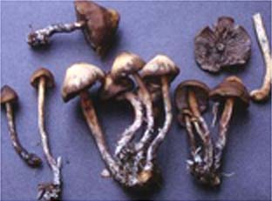
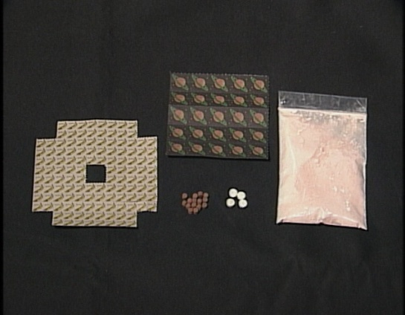
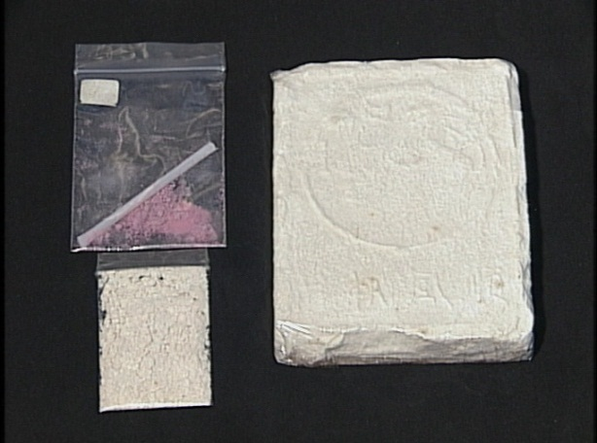
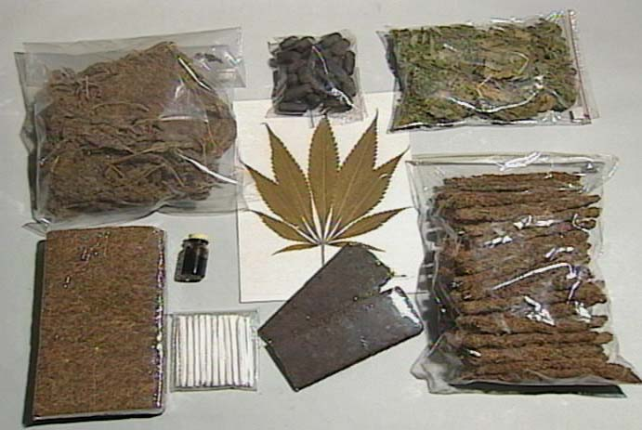
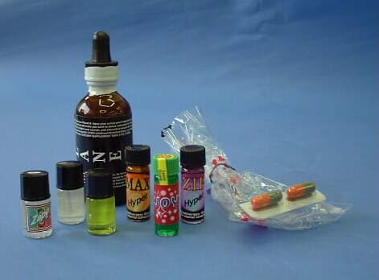
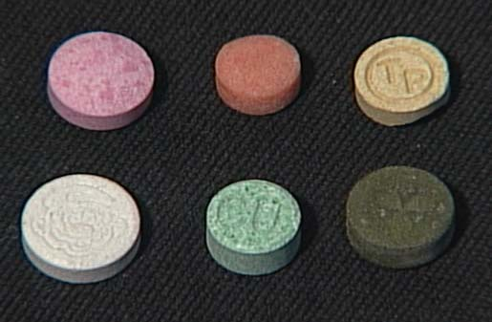
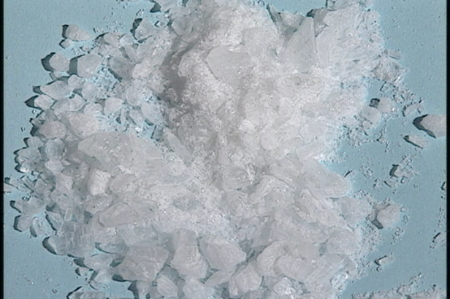
薬物乱用防止教室
〇〇〇学校 令和〇年〇月〇日
学校薬剤師 〇〇〇〇
Notes:
これからお話しをする「シンナー、覚せい剤、コカイン、大麻、ＭＤＭＡ」等の違法薬物には絶対に手を出さないで下さい。
その理由のひとつに、手に入れるだけで犯罪として処罰されることもあるからです。
また、それ以上に、せっかく健康に成長している自分の体の全てを壊してしまうことになるからです。

Slide 2
薬物乱用とは？
社会のルールからはずれた方法や目的で、薬物を使うことです。
覚せい剤などの、法律で使用を禁止されている
薬物は、たとえ１回だけの使用でも乱用となり、
同時に犯罪になります。
また、医薬品は、病気や傷の治療に使いますが、こうした目的以外に使えば乱用です。
Notes:
皆さんは、「薬物乱用」という言葉を聞くことが多いと思いますが、どういう意味なのか、わかりますか？
まず、薬物とは薬、もしくは薬となる物質のことです。
乱用とは、みだりにもちいること。みだりにとは、むやみに、わけもなく、思慮もなく、もちいること。
すなわち、その薬の用法を無視して、勝手気侭に用いることを意味します。
（たった1回でも乱用となります。）

Slide 3

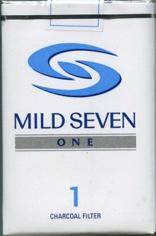
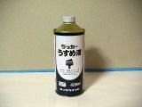
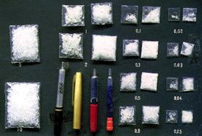
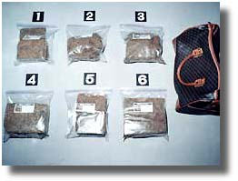
悪い薬物の例
タバコ（ニコチン）
お酒（アルコール）
シンナー等の有機溶剤
覚せい剤
大麻
危険ドラック
その他
Notes:
◇ 児童に恐ろしい薬物を上げてみましょう。（スライド）
お酒（アルコール）、タバコ（ニコチン）シンナー等の有機溶剤、覚せい剤、大麻などが上げられます。特にお酒やタバコは身近にあるため児童も手を出しがちですが、体が出来上がっていない児童には大変危険な薬物です。

Slide 4
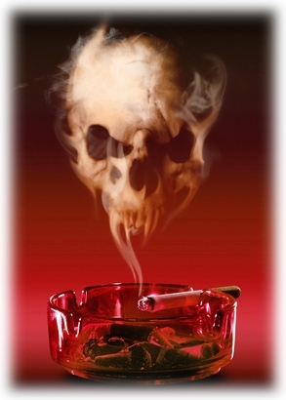
タバコの害

Slide 5
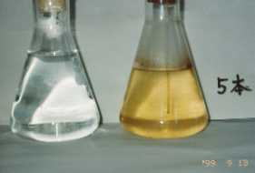
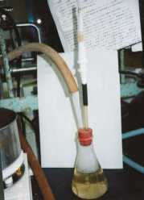
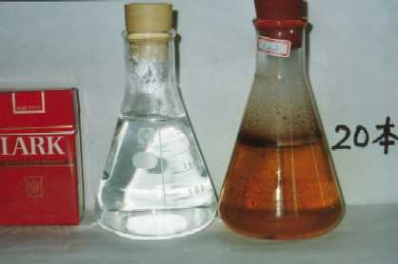
タバコの煙の汚染度
水 煙で汚れた水
実験中
Notes:
写真は、タバコの煙をフラスコの水に通した実験です。タバコ５分、次に２０本分。すごいですね。こんな物が体に入ってくると思うと、どうですか？
次は、肺の写真です。

Slide 6
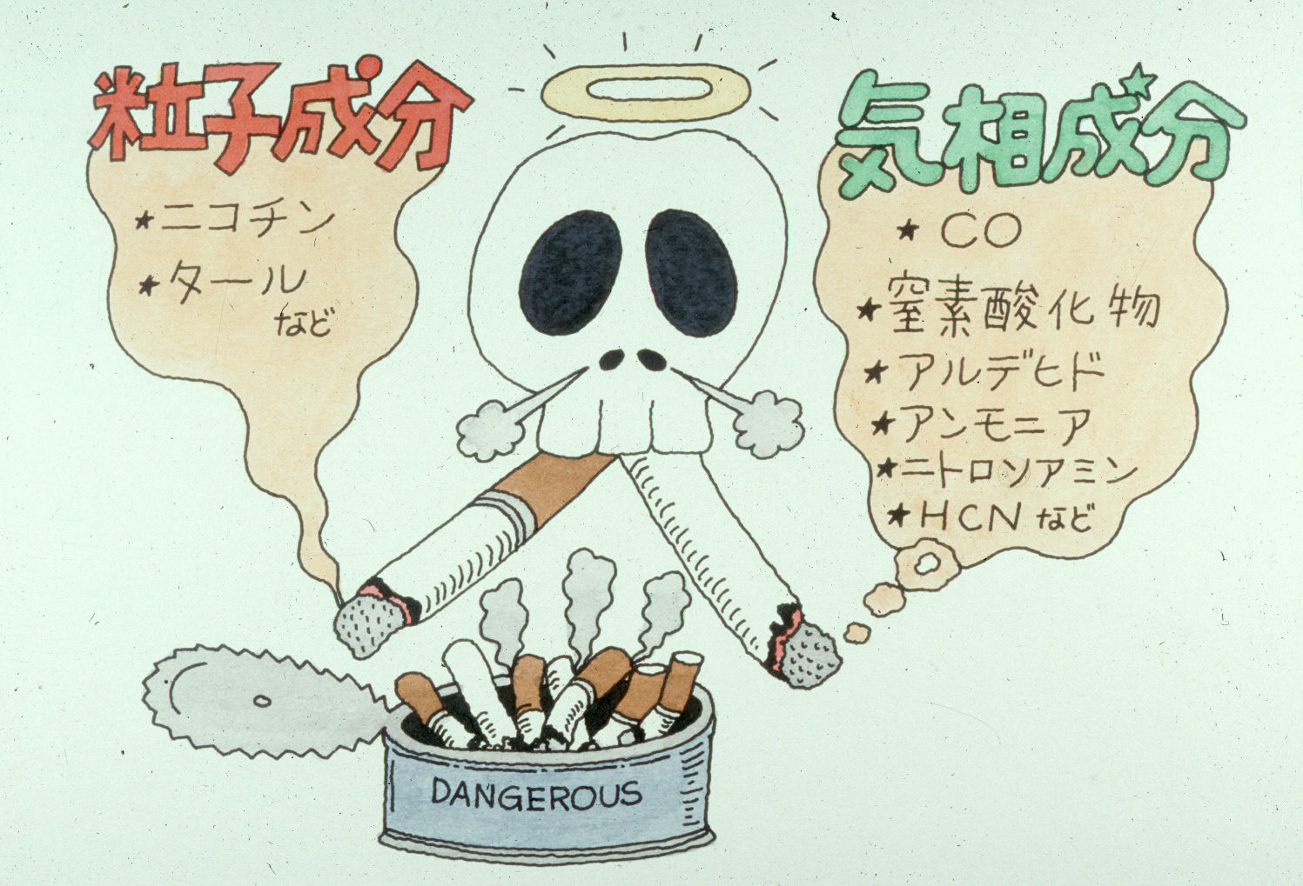
タバコは毒物のカンズメ
４，０００種類以上の科学物質
２００種類が、人体に害のある有害物質
４０種類の発ガン物質が検出
Notes:
タバコの成分（タバコは毒物のカンズメ）
・タバコの煙の中には４，０００種類以上の科学物質が含まれています。
・その内の２００種類が、人体に害のある有害物質なんです。
・現在、40種類の発ガン物質が検出されています。
・国立ガンセンター研究所の葛西先生らは、タバコの煙の中には活性酸素を生成する物質が多く含まれていて、これを頻繁に暴露されることによってＤＮＡが傷つけられてガンが発生させているという新しい学説を提唱しています。 他にペンツピレンによる代謝された発癌物質が活性体に変わり、ＤＮＡに結合して癌が発生します。
・粒子相に含まれる成分がタールで、煙中ではエアゾル状になっています。直系０．５ミクロン前後「たばこの煙に環境ホルモンのダイオキシンが含まれている」
・生殖に悪影響を及ぼすとして社会問題化している「環境ホルモン」が、たばこの煙の中に含まれていることが、金大薬学部の早川和一教授らの研究で明らかになった。女性ホルモンの働きをかく乱する作用があることが改めて認識され、妊娠中の女性や周りでの喫煙が流産などにつながるとする報告を裏付けた。
・実験では、たばこの煙を、喫煙者が吸う煙と、たばこの先端から出る煙に分けて含有物を採取し、女性ホルモンの一種であるエストロゲンで活性化する酵母の培養液に混入した。その結果、エストロゲンだけを入れた培養液に比べ、 酵母の活性度が喫煙者が吸う煙では約三分の一、たばこの先端から出る煙では約二分の一にそれぞれ低下し、女性ホ ルモンの作用を阻害することを確認した。
・妊娠中の女性の喫煙が、流産や胎児の健康に悪影響を及ぼすと言われており、鈴木雅州元東北大教授らによる研究で は、早産や低体重児となる割合は、喫煙しない女性に比べ2～5倍に上ることが確認されている。これまで、たばこの 害は血管を収縮させるニコチンや発がん性のあるベンツピレンなどが問題にされていたが、環境ホルモンに視点をお いた研究はなかった。
今回の研究結果から、早川教授は「妊婦や子供の周りでは絶対にたばこを吸わない配慮が必要である」と強調する。
ダイオキシンの発生量(環境庁調査)
年間発生量 5300g-TEQ/年
焼却施設では年間 4800g-TEQ/年 (90%)
タバコでは 16g-TEQ/年 (0.3%)
車の排気ガス 0.07g-TEQ/年
農薬 0.06g-TEQ/年

Slide 7
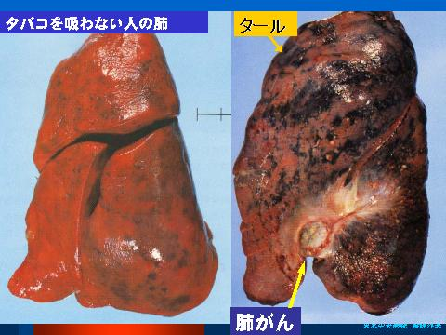
きれいな肺 と タバコを吸った肺
Notes:
きれいな肺とタールが沈着してガンになった肺、よく見て下さい。

Slide 8
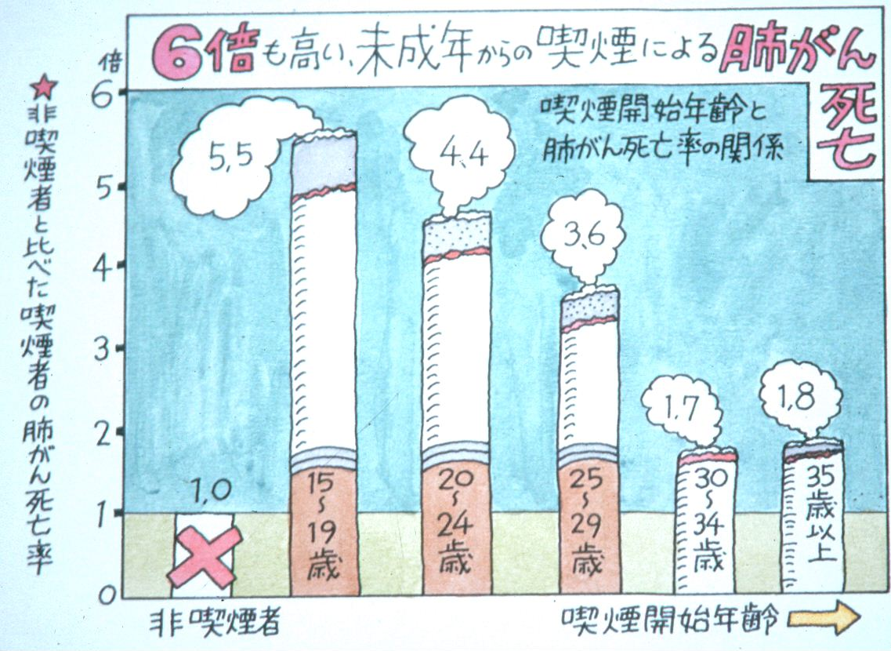
未成年は６倍早くタバコで死ぬぞ！
Notes:
６倍も高い未成年の喫煙による肺ガン死
・吸い始めた年齢が低いほど肺ガンにかかり死亡する率は高くなる。
・なぜ、未成年はタバコはいけないのか？
・未成年の間は、体や心の基礎を作る大事な時期である。体の細胞はどんどん増えて、体も心も大きく成長する。細胞は活性のある幼若細胞が多数であるのでたくさんの栄養や生命のシステムの成長源を摂取しなければならない。そこで、タバコのような有害物質に、体は敏感に反応して成長もストップしたり、将来ガンに罹る割合も増加してくる。
・細胞の中には、その人の生きざまを決める遺伝子のＤＮＡがある。成長期の未成年の時期に、タバコに含まれている 発ガン物質が容易に遺伝子ＤＮＡに影響を及ぼし、ガンに目覚めるきっかけ（イニシエーター）をＤＮＡにインプリ ントする。そして成人して将来、ガンを発生し易い物質（プロモーター）に出会うと、簡単にＤＮＡに記憶されたガ ン発生のシステムが目覚めてくる。→ガンが発生。
・未成年の時期にタバコを吸うということは、自分の健康、さらに仕事、生活を非常に大きな危険をさらすことになる。
・青少年を対象とした講演の中では、 「国際化社会の中では、“イエス”“ノー”という言葉をはっきりと言える人間に なることだ。また、相手から“ノー”と言われたら、その言葉に従うことのできるのが国際人である。断られて、じめ じめと相手を非難したりいじめたりするような者は国際人の資格がないといえる」というように指導したらどうだろ うか。タバコを勧められたら、はっきりと「ノー」を言おうということを啓発することである

Slide 9
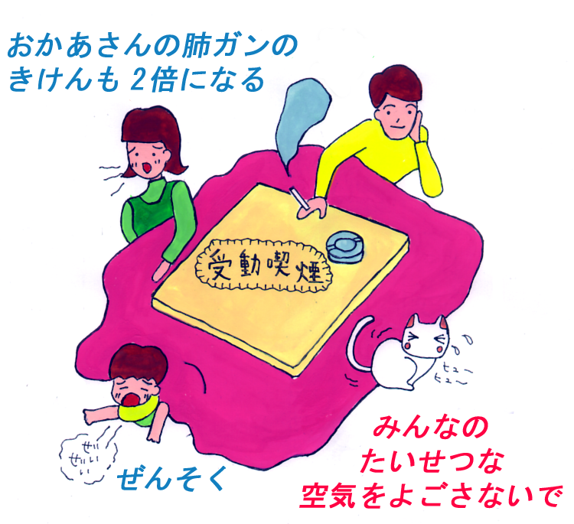
閉め切った部屋で１０本吸うと
１本吸ったことになる
Notes:
また、締め切ったへやで１０本すうと１本すったことと同じになっちゃうんです。

Slide 10
新型タバコについて

Slide 11
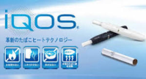

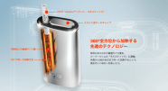
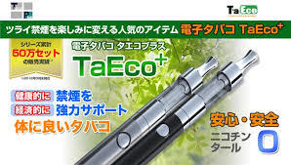
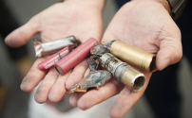
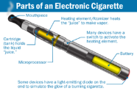
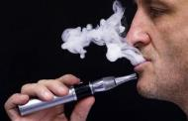
新型タバコについて
タバコ会社の生存競争
IQOS （フィリップモリス）
Ploom Tech （JT）
Glo （BAT）
加熱式タバコ
新型タバコ
電子タバコ
（ＶＡＰＥベープ）
タバコ会社以外が製造（認可されず）

Slide 12
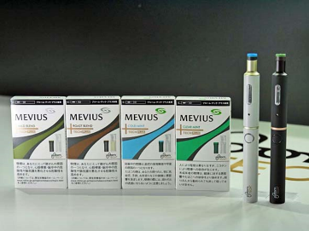
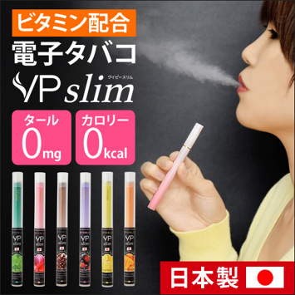
電子タバコ・加熱タバコの整理
●加熱タバコ （財務省の管轄）
タバコの葉を電気で温め加熱することによって蒸気を発生させる。実際にタバコの葉を加熱する為に、
ニコチンを摂取できるのにも関わらず、火を使わないためタバコの「臭い」や「煙」が出ないという特徴
呼気からはニコチンが検出
●電子タバコ （厚生労働省の管轄）
電気を使用してリキッドを水蒸気にして吸引する
日本ではニコチンは「薬品」扱い
このため、ニコチンリキッドは
規制対象（ネット購入者多数？）

Slide 13
加熱式タバコは
紙巻きタバコよりも「まし」？
まし？の定義（発がん性は？、臓器への害は？）
紙巻きたばこより、燃焼物質の吸引は減っているが厳密には「証明されていない」
そもそも比べるものが「紙巻きたばこ」でいいの？
食品と比べれば・・・
加熱式タバコも「体に悪い」ことは明らか。

Slide 14
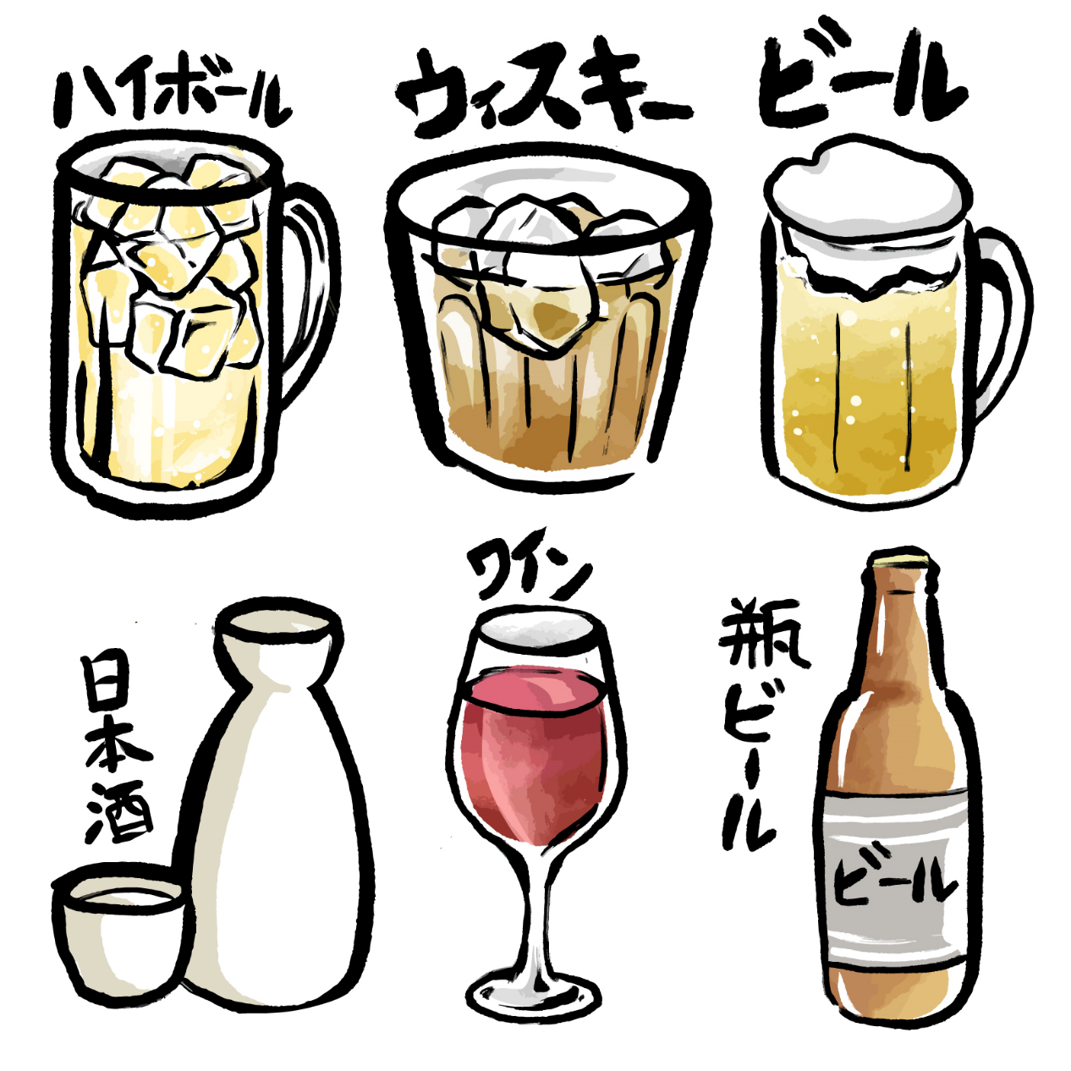
アルコールの害

Slide 15
アルコールが体に与える影響-1
アルコールと脳
アルコールは脳神経細胞を溶かす
脳の発達は２０歳をピークにどんどん壊れていく
脳細胞は一度壊れると再生しない
発達途中の１０代からお酒を飲むと自分で
脳を破壊して、脳の老化を進めていることと同じ
Notes:
◇ アルコールが体に与える影響-1（スライド）
皆さんの脳は20歳までどんどん成長します。たくさん見る・聞く・覚えることで脳は発達して行きます。しかし20歳を超えると少しずつ壊れて行ってしまうのです。
アルコールは脳の神経を溶かしてしまう薬物です。皆さんのような発達途中の時にお酒を飲むことは自分で成長を止めるどころか、脳を破壊して老化を進めているのと同じことです。

Slide 16
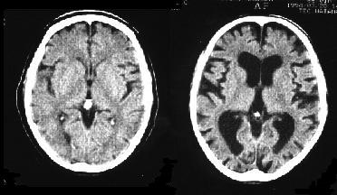
正常な脳 ・ アルコールで縮んだ脳
Notes:
◇ 正常な脳とアルコール（シンナー）で縮んだ脳（スライド）
（このスライドは文字を入れ替えればシンナーの場面でも使える）
左の脳はぎっしりと詰まっているけど、右の脳はスカスカに溶けてしまっているでしょう！こうなってしまっては「きれいだな」、「嬉しいな」、「おいしいな」と思ったり、走ったりすることが出来なくなってしまうね。

Slide 17
アルコールが体に与える影響-2
アルコールと肝臓
アルコールは肝臓でほとんどが分解される。
飲みすぎると肝臓の負担が大きくなり肝臓を
悪くする。
飲酒→脂肪肝→アルコール性肝炎→肝硬変

Slide 18
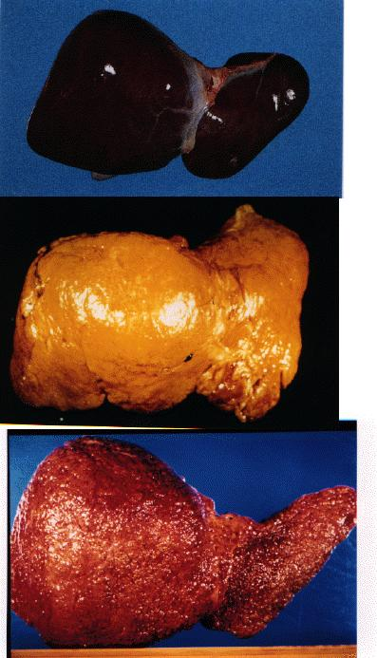
正常な肝臓
脂肪肝
肝硬変

Slide 19
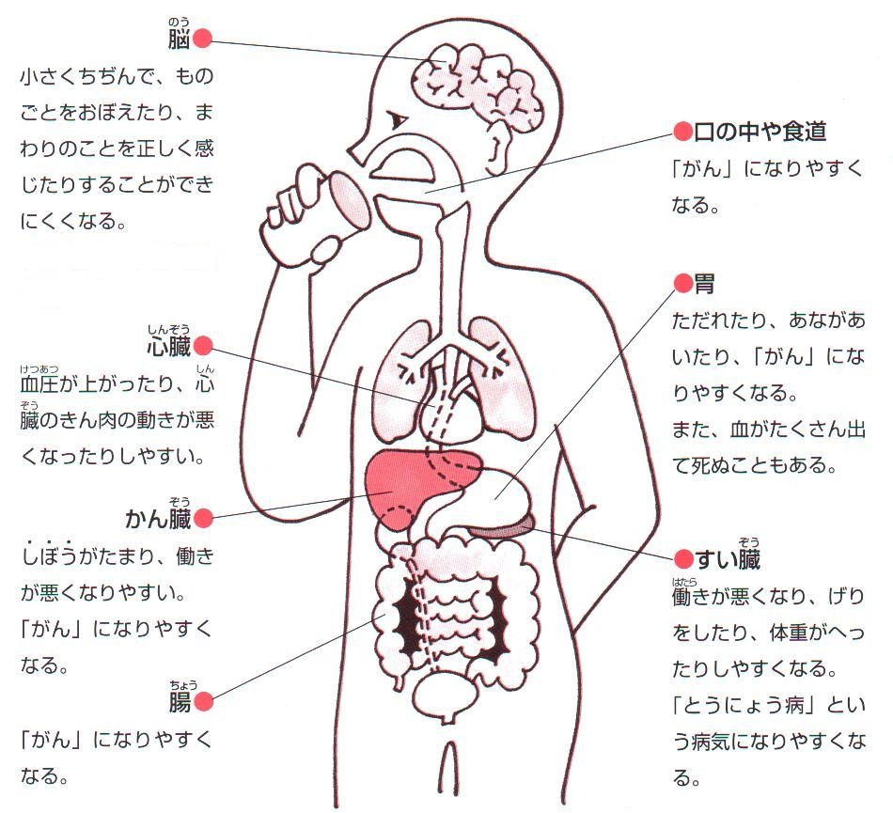
お酒の飲みすぎによる害
出典：ダメダメ！！それはダメだよ、ぱすてる書房
Notes:
◇ お酒の飲みすぎによる害（スライド）
皆はまだ心臓、胃、肺や内臓など、体が出来ていないので、少しのアルコールでもこんなにたくさん悪いことが起きてしまいます。まだまだ、未成年のみんなは身体的にも精神的にも、発育・発達の段階にあります。体格だけでなく、脳や内臓など大人に比べて、大きさも働きも不十分で、抵抗力も大人並とは言えないのです。

Slide 20
たばこ・アルコールは20歳から
 | 法律 | 医学的
たばこ | 20歳 | 体に悪影響 大
アルコール | 20歳 | 適度な飲酒 アルコール中毒

Slide 21
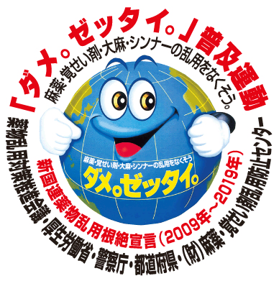
薬物乱用とは
・医薬品は病気や傷の治療に使うもの
・化学薬品も使用方法が決められている
・ルールからはずれた方法や目的外で薬物
を使うことを「薬物乱用」という
・薬物乱用は「犯罪」である
Notes:
＜メモ＞
医薬品：用法・用量の決まりがある
毒物及び劇物取締法：シンナー・トルエン人体使用禁止

Slide 22
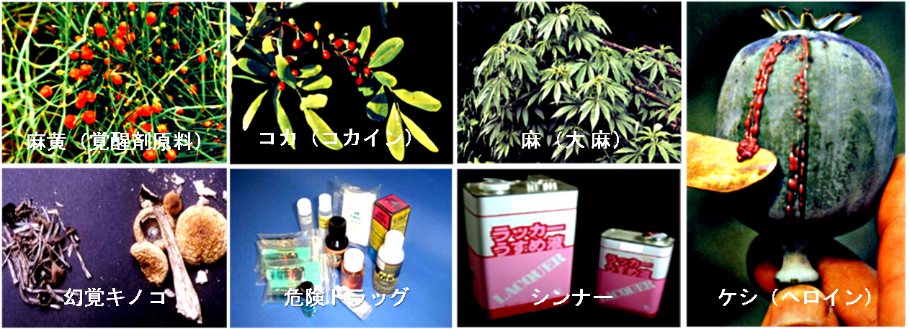
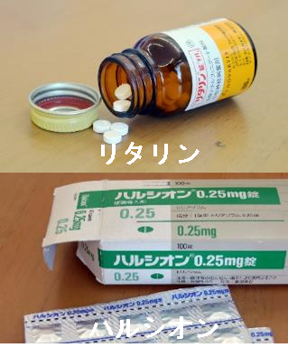
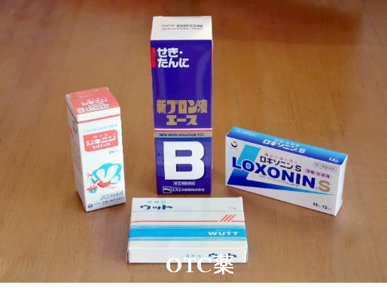
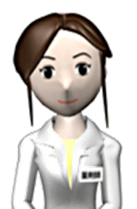
乱用される薬物
医療用医薬品やOTC薬の乱用・依存も問題になってます！
Notes:
いま乱用が禁止されている薬物には画面の様な物があり、厳しく取り締まられています。
しかし最近、病院や薬局で手に入れるお薬の乱用も問題になっています。

Slide 23
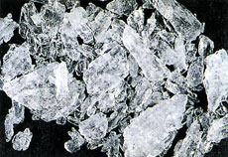
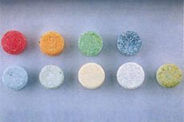
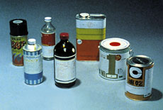
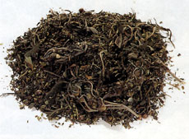
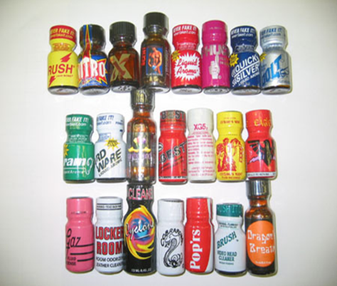
乱用される危険のある薬物
  ➣覚せい剤 ➣ＭＤＭＡ
（ｽﾋﾟｰﾄﾞ・ｴｽ） （ﾊﾞﾂ・ﾀﾏ）
➣有機溶剤(ｼﾝﾅｰなど）
（ｱﾝﾊﾟﾝ）
➣大麻
(ﾊｯﾊﾟ、ﾁｮｺ）
➣危険
ドラッグ
Notes:
○さて、今日は薬物の一つ一つについて、詳細な説明はしません。
○薬物の化学的な知識に詳しくなることと、薬物の恐ろしさを知ることは別だからです。
○画面のように、大きくまとめてみました。
○さて、この画面に集められているのは、異常に興奮させるドラッグです。
クスリが効いている間は、食べなくても、眠らなくても、興奮状態のままとなります。

Slide 24
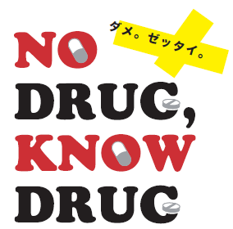
ひとつの命を大切に
～薬物乱用が身体や社会に
与える影響を知ろう～
Notes:
＜講義例＞
T2：そこで、今日は、皆さんと一緒に、薬物乱用防止について考えていきたいと思います。
まず最初に、体や社会に与える影響についてです。

Slide 25
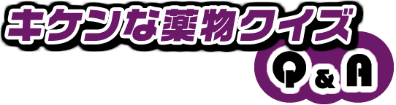
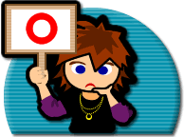
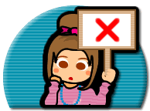

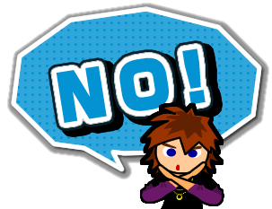
Ｑ１
一回試すだけなら薬物乱用には当たらないから大丈夫
薬物乱用とは
①医薬品を正しい目的以外で使用すること。
⇒ 不正な使い方をすること
②医薬品以外の化学物質などを不正に使用すること。
このように、誤った目的で薬物を使用する
行いは、たとえ一回だけの使用でも乱用です。
Notes:
生徒に対して、T1（担任等)がクイズ形式で問いかけし、T2（薬剤師）が解説といった形で展開します。
乱用の定義については、喘息やてんかんなどの子ども達が、クスリを飲むこと＝乱用と間違われないように、治療目的の使用は乱用ではないことを触れ、差別されないように注意しましょう。
＜講義例＞
T1:まずは皆さんに質問です。
「一回試すだけなら薬物乱用には当たらないから大丈夫？」どうでしょうか。
小学校6年生の時に、体育の保健授業で習った内容ですが、覚えていますか？
○と思う人はパーを、×と思う人はグーにしてください。
（様子を見て：○○の方が多いようですね。おっ、みんな○○ですね。など）
はい、ありがとう、下していいですよ。では、○○先生、答えをお願いします。
T2:正解は・・★・・×です。グーの人正解ですね。
薬物乱用とは、間違った目的で薬物を使用することをいいます。
例えば、医薬品は病気を治す・治療の為に決まった飲み方するのが正しい目的です。
それ以外の間違った使用はすべて乱用になります。
例えば、自己判断で量や回数をふやしてしまうと、それがきっかけで予想もしない副作用が出たり、
薬に頼らなくてはいられなくなることがあります。
もちろん、必要でないのに、遊びで医薬品を飲む使うことも乱用です。
医薬品以外の化学物質、薬物の乱用には、保健で習った薄め液として使われているシンナーや、
危険ドラッグ、麻薬や覚せい剤などがあり、これらは乱用薬物と呼ばれています。
薬物を不正な、間違った目的で使うことは、1回でも乱用になります。

Slide 26
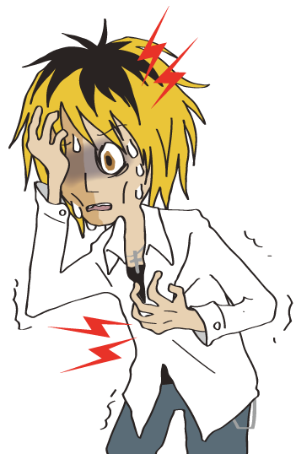
薬物を乱用すると・・・
1回の使用で
死亡する
ことも！
脳出血
さく乱、吐き気、
意識障害、けいれん、
呼吸困難
心臓が
とまる
5
Notes:
＜講義例＞
T2：先ほど、副作用と言いましたが、薬は体の中で、色々な効果を発揮します。
薬物の中には、乱用すると、頭の脳の中で出血したり、心臓が止まることがあります。
心臓が止まったらどうなりますか？もちろん生きていけません。
頭の中で出血すると、呼吸が停止して死亡することがあります。
★最近、薬物の乱用が原因で、救急車で病院に運ばれる事件がたくさんあります。
特に、危険ドラッグが原因と言われている人だけでも、５年間半で５５００人もいました。
他に、覚せい剤や大麻、麻薬などを含めると、もっともっとたくさんの人が病院に運ばれています。
薬物の乱用では、吐いたり、暴れたりするだけではなく、倒れて意識をうしなったり、息がとまったりと、一回使っただけでも、死んでしまうこともあるのです。

Slide 27
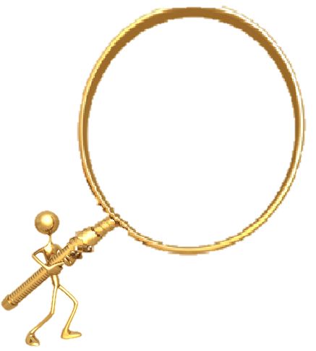
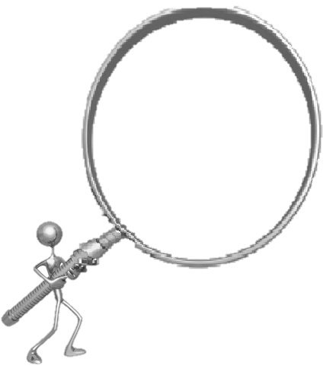

身体の中をのぞいてみると・・・
乱用者の肝臓
健康な肝臓
出血
肺や気管支、腎臓など
傷ついて出血しています
7
Notes:
＜講義例＞
T2：テレビなどで、薬物乱用についてのニュースを見たことはありますか？
乱用で捕まった人の中には、一見、外見はあまり変わらない人もいます。
しかし、体の中では、のどや肺、肝臓や腎臓、目の奥などの組織が傷ついて出血します。
こうなると、体の中に酸素がうまく取り入れられなくなって疲れやすくなったり、肝臓や腎臓の働きが悪くなってだんだん肌の色がどす黒くなってきたり、頭の回転が鈍くなったり、失明したり、脳内出血を起こしたりします。

Slide 28

Ｑ２
使用量が少量であれば乱用薬物はいつでもやめられる
やめたくてもやめられなくなる！
薬物は効果がきれると、気分が悪く
なったり、だるくなるため、くり返し
使ってしまい、害がでても心と体が薬物からにげれられなくなってしまいます。
このような状態を薬物依存といいます。
もう、クスリがないと
たえられない
Notes:
依存についての設問。生徒に対して、T1（担任等)がクイズ形式で問いかけし、T2（薬剤師）が解説といった形で展開します。少しなら、1回なら、という軽い気持ちは禁物なので、量の問題ではなく、やめられなくなる作用があることを伝えます。
＜講義例＞
T１：薬物が身体に与える影響、分かりましたか？
では、またみんなに問題です。
「危険ドラッグや覚せい剤、大麻などの乱用薬物は、使う量が少なければいつでもやめられる」さあ、どう思いますか？ では、まず全員手を挙げてください。○だと思う人は手を下して、×だと思う人はそのままにしてください。問いかけ
T2：正解は★・・・・×です！
クスリは神経に働いて異常に興奮させたり、頭をクラクラさせたりしますが、その働きが終わると今度は気分が悪くなったり、だるくなったり、イライラしてしまい、そこから逃れるために、またクスリを使いたくなります。この様な状態を「薬物依存」と言います。
乱用薬物が持っている、やめたくてもやめられなくなるといった恐い作用は量とは関係なく起こります。

Slide 29

脳の血流画像
健常者
覚せい剤乱用者
喫煙、飲酒、薬物乱用防止に関する指導参考資料小学校編
Notes:
＜講義例＞
T２：では、次に、実際に、乱用者の頭の中を見てみましょう。
これは、血液の流れが見える機械を使って、脳を上から輪切りに見たものです。
普通の人は、脳に血液が流れているので、左の図のように、色が黄色に見えます。
ところが、覚せい剤を乱用している人の右の脳は、脳にあまり血液が流れていないので、色がかわっているのがわかります。
この部分は、脳の中でも学習や記憶や感情をコントロールする部分です。
こうなってしまっては勉強どころか、正しい判断もできなくなってしまうし。運動能力も低下してしまいます。

Slide 30




乱用は精神状態に強く影響します
この部屋は
虫だらけ！
かべから命令が
聞こえる！
何もする気が
起きないし、
体がだるい
あいつが
オレを
ねらってる
世の中みんな
くだらない
私、飛べる
気がする…
幻覚・被害妄想、無気力、判断力の低下
もう
Notes:
＜講義例＞
T２：この様に、乱用薬物は、脳に強く作用するので、精神状態にも強く影響をおよぼします。
今まで優しくて楽しかった人が、怒りっぽくなったり、疑い深くなったりと人格が変わってしまいます。
他にも、例えば、★幻覚と言って★天井の模様やシミが虫にみえてぼとぼと落ちてきたり、
★被害妄想と言って「自分がねらわれている」と勘違いして暴れたり、★壁からあいつを殺せといった指令が聞こえて、いきなりおそいかかったりします。
いわゆるマリファナと呼ばれる大麻やシンナーでは、物事を考えることができなくなり、★何もやる気が起きなくなってしまい、★自殺してしまうこともあります。
薬物の乱用は、身体はもちろん、心にもこの様に強く働いて、遊びや興味本位ではすまないくらい、人生にまで悪い影響をあたえてしまいます。

Slide 31




「薬物乱用」は、周囲の人にも迷惑をかけます。
法律でも、厳重に取りしまられています。
安心して暮らせる
ために、できる
ことは何だろう？
身近で事件が
起こっているのね
Notes:
＜講義例＞
T２：今説明したように、「薬物乱用」は、周りの人を巻き込んで、多くの人に迷惑をかけます。なので、法律でも、きびしく取りしまられています。
実際に、横浜でも薬物の乱用者が、駐車している車の上で飛び跳ねて壊してしまったり、自分の両親を刺してしまったりと、色々な事件がおきています。
みなさん、どう思いますか？周りにこんな人がいたらどうでしょう？安心して暮らせますか？
法律で禁止されている乱用薬物は、使っていなくても、持っているだけでも犯罪となります。大切に思ってくれている友だちや家族などにも迷惑をかけてしまいます。

Slide 32

Ｑ４
麻薬や危険ドラッグは疲労回復やダイエットに効果がある
薬物によって一時的に、気分が高まったり、ぼんやり
したり、不安な気持ちや食欲が無くなったりします。
これは身体をだまして、無理やり
元気だと錯覚させたり、
不健康に食欲を無くして、
やつれるだけです。
Notes:
＜講義例＞
T１：では、ここで質問です。麻薬や危険ドラッグは疲れをとったり・ダイエットに効果があると思う人。
この間の調査票で、みなさんに答えてもらいましたが、結構、○○と思っている人が多かったですよ。
T２：答えは★×です。
疲れがなくなるよ、勉強に集中できるよ、やせられるよ、などは、薬物の誘いに良く使われる言葉です。
確かに、薬物によっては、一時的に気分が高まることがあります。しかし、その効果は一時的なもので、薬物の作用が切れると強い疲労感、だるさ(倦怠感)や脱力感に襲われて、勉強どころではなくなります。
また、薬物によっては食欲がなくなることがあります。
しかし、これは薬物が身体をだまして無理やり元気だと錯覚させたり、不健康に食欲をなくしてやつれさせるだけで、健康的なダイエットとは全く異なります。
身体や精神状態に与える害を勉強したみなさんは、わかりますよね？

Slide 33
「誰にも迷惑をかけていない」
と言う人がいるが・・・
・家庭を破滅させ、友人を裏切る。
・薬欲しさに強盗や殺人を犯す。
・たまたま歩いていた親子を刺し殺した事例
・公園で遊んでいた小学生をマンションの屋上から
投げ落とした事例

Slide 34






将来の自分をイメージしてみよう
Notes:
＜講義例＞
T２：この間のアンケートで皆さんに将来の自分をイメージしてもらいました。
5年後の●（17、18、19）歳では、学生で勉強していて、サークルやクラブ活動など好きなことに一生懸命かもしれません。アルバイトをしてたり、もしかしたら、もう立派な仕事について働いているかもしれません。

Slide 35








将来の自分をイメージしてみよう
Notes:
＜講義例＞
T２：20年後の●（32、33、34 ）歳の自分はどうですか？
バリバリ仕事していたり、家庭を持ったりしているかも知れません。
「この自分の将来のイメージと、薬物ってどうですか？」
もし、乱用の道を選んでしまったら、★みなさんの夢とはきっと無縁なものになってしまいます。
薬物で変化してしまった頭や体は、依存症という病気です。周りとの関わりも、自分自身も後もどりが難しくなってしまいます。

Slide 36

乱用の誘いに対して、自分を
大切にして断る方法を考えよう
Notes:
＜講義例＞
T２：次に薬物乱用の誘いに対して、自分を大切にして断る方法を一緒に考えたいと思います。

Slide 37



まわりに流されずに
きっぱりことわろう！
かい
Ｑ5
つきあいが大事だから、先輩や友だちに
クスリにさそわれたらことわらない方がよい
一回だけなら平気だよ
面白いクスリがあるよ
ちょっとだけ試してみたら？
みんなやってるよ
一緒に遊ぼうよ
Notes:
＜講義例＞
T１：では、最後の問題です。
つきあいが大事だから先ぱいや友だちにクスリにさそわれたらことわらない方がよい
さて、どうでしょう。・・・・・・・これは★、×ですね。
T２：もし、先輩や友だちから誘われた時には、絶対に断りましょう。
おそらく、誘ってくる人は、自分で危険ドラッグとは言いません。元気がでる栄養剤や、ダイエットサプリ、ハーブなど、
ほかの呼び方を使って誘ってくるでしょう。何かよくわからないもの、はっきりしないものは★絶対にもらってはいけません。
でも、この様に、「一回だけなら平気だよ」「面白いクスリがあるよ」「ちょっとだけ試してみたら？」「みんなやってるよ」「いっしょに遊ぼうよ」としつこく誘ってくるかもしれません。
(学校の状況に応じて、薬物だとわからないように誘ってくる例があることを紹介してもよい)
T1:みなさんがもし周りの人から薬物乱用をすすめられたときどうしますか？
一度断っても、さらにこの様に言われたらどう答えますか？あとでワークシートに記入してもらいますので、この後の先生のお話をよく聞いて、自分なりに考えてみてください。

Slide 38


周囲に流されずにきっぱりと断ろう！
◎断る言葉をくり返す！
私はいらない、
ぼくは絶対にいらない！
私は興味がありません
△必ずしも理由を伝える
必要はありません
「クスリは身体に悪いから」
「お母さんが悲しむから」
「法律だから」
相手に打ち負かされて
しまうことがあるので、
話題を変えてみる
ようにしましょう
Notes:
＜講義例＞
T２：しつこく誘われた時でも、周りに流されないように、きっぱりと断りましょう。
断り方のポイントとしては、★相手を否定しないように、
「私は～、や、僕は～」を主語にして、
私はいらない、ぼくは絶対にいらない！私は興味がない
のように、はっきりと、あいまいにしないで「いらない、興味がない」と伝えます。
★この様に、クスリは身体に悪いから、法律で禁止されているからなどの理由を説明しようとすると、相手に理屈で打ち負かされてしまい、やらなくてはいけない雰囲気になってしまう恐れがあります。
いらないと意思表示した後は話題を変えるようにしましょう。

Slide 39


それでも断りにくいときは、
「もう誘わないで！」と
その場から立ち去りましょう。
身体に悪いものを
勧めてくる人は
本当の友だちでは
ありません！
はっきりと
断る勇気を！
Notes:
＜講義例＞
T２：それでも断りにくい雰囲気の時は、「もう誘わないで！」とその場を立ち去る勇気も必要です。
先輩や友達の誘いを断ると、仲間外れになるかも・・・と不安になるかもしれません。
特に、好きな人相手だったらなおさら、不安になるかもしれません。
★しかし、身体に悪いものを勧めるのは本当の友だちではありません。はっきりと断る勇気をもつことが必要です。

Slide 40


厳しい罰則
危険ドラッグ
医薬品及び
医療機器等法
懲役３年
外国では
一定量以上の違法薬物の所持・運搬等における刑罰の最高刑が死刑となっているなど、日本での刑罰に比べ重い刑罰を科す国が多くある。
Notes:
当然のことですが、どの国においても、麻薬・薬物の持ち込みは厳重に監視されており、違反者に対しては厳しい罰が待っています。
日本では、麻薬５法で規制される麻薬・大麻・あへん・覚醒剤・向精神薬。毒物及び劇物取締法で規制されるシンナー・トルエンといった薬物があります。
そして、「医薬品・医療機器等法（旧薬事法）」で規定される「指定薬物」については３年以下の懲役となっています。
海外の状況について、日本と諸外国の違いは画面の通りですが、違反者が摘発された場合、拘留後結果が出るまで長期間かかる上、国によっては一定量以上の違法薬物の所持・運搬等における刑罰の最高刑が死刑となっているなど、日本での刑罰に比べ、重い刑罰を科す国が多くあり、最悪の結果も覚悟する必要があり注意が必要といえます。

Slide 41
大麻について考えてみよう！
Notes:
私は、この学校の学校薬剤師の○○●●です。
学校薬剤師は、教室の明るさ、空気の汚れ、飲料水の水質など皆の身の回りの環境衛生の状態をチェックし、皆さんの健康を守る役割を担っています。
今日は、大麻を中心に薬物乱用について皆さんと一緒に考えていきたいと思っています。

Slide 42
未成年者
喫煙
大麻
2015年の小学校6年生のケース
弟
小学6年生
兄
高校生
友達
高校生
喫煙経験あり
大麻は、たばこと同じように使用することから、未成年者の喫煙は大麻乱用の入口 （ゲートウェイ） と考えられます。
興味関心も大きな要因かもしれませんが、未成年からたばこを入手したり、一緒に喫煙することで悪い仲間 （反社会的な集団） との関わりができたしまったとも考えられます。
Notes:
先ほど紹介した大麻事件では、当事者の小学校6年生には喫煙経験があります。
大麻は、たばこと同じように吸引して使用することから、未成年者の喫煙は大麻乱用の入口（ゲートウェイ）と考えられます。
また、入手経路は、兄からであり、その兄も友人からです。大麻乱用のきっかけは、興味関心も大きな要因かもしれませんが、
未成年からたばこを入手したり、一緒に喫煙することで悪い仲間（反社会的な集団）との関わりができてしまったとも考えられます。

Slide 43

乱用される違法薬物の作用と呼び名
幻覚と抑制作用
大麻：テトラヒドロカンナビノール
ハッパ、８８、やさい
マリファナ、チョコ

Slide 44


Slide 45




新たな大麻の脅威！
大麻の使用形態が変わってきていて、より若者が手を出しやすいようになってきている。
■大麻入おかし
■大麻入り菓子（ブラウニー）
■大麻入り菓子（クラッカー）
写真提供：『各税関の摘発事件発表（平成30年）』（税関）
■大麻リキッド
■大麻ワックス
写真提供：『薬物乱用の危険を理解していますか？』（厚生労働省）
THCが濃縮され健康影響等が出やすくなっている
Notes:
最近、THCの含有量が高い大麻だけでなく、それを何十倍にも濃縮しているワックスやリキッドと呼ばれるものが我が国でも出回っています。
前述したように大麻の成分THCには認知機能の低下や記憶障害、依存症がありますが、これらは、これまでの大麻とは比べ物にならないくらいの強い害が出ることが懸念されています。
また、海外では、大麻入りの食品があるようですが、もちろん日本に持ち込むことはできません。

Slide 46



未成年者の大麻乱用は、危険！
大麻類似の危険ドラッグ成分
添加2時間で神経破壊（マウス）
正常の神経
成分有
国立精神・神経医療研究センタ－ 舩田 正彦 室長 提供
Notes:
これは、大麻と同じ作用をもつ成分を使って、神経に与える影響を実験したものです。この様に、脳や体の神経線維がたった2時間で壊されてしまいます。
濃縮された大麻加工品も、神経へ強いダメージを与えることが考えられますね。特に神経が形成される青少年の時に、大麻を使っているとIQが低下すると言われています。

Slide 47


そうは言っても、カナダやアメリカの
カリフォルニア州などでは、嗜好目的での
大麻の使用が認められているよね！
それって、大麻がそれほど危険じゃないって判断しているからじゃないのかな？
本当にそうかな？
アメリカやカナダの大麻乱用の
状況を見てみよう！
Notes:
この中には、「カナダやアメリカのカリフォルニア州などでは、嗜好目的での大麻の使用が認められている」ことを知っている人もいるでしょう。
そのことから、「大麻がそれほど危険じゃないって判断しているからじゃないのかな？」と考えた人もいるかもしれません。それは、本当でしょうか？では、アメリカやカナダの大麻乱用の状況を見てみよう！

Slide 48


アメリカやカナダの大麻乱用の拡がりは、
日本では想像もできない！
（これまでに一度でも大麻を使用したことのある高校生の割合）
アメリカ
日本
45.0 ％
あり
0.3 ％
なし
あり
なし
出典: Monitoring the Future Study (2018)
Japanese Youth Survey Project on Alchcol and Other Drugs (2009), 勝野眞吾他, 2012
Notes:
アメリカでは、生まれてから一度でも大麻を使用したことのある高校生の割合は、45.0％の人です。アメリカやカナダでは大麻が身近な存在であると考えられます。
一方、日本では、一度でも大麻を使用したことのある高校生人の割合は、0.3%です。
しかし、少ないと言っても、1000人の高校生人がいればその中に3人は大麻を使ったことのある人がいることになるので決して他人事とは言えないと思います。

Slide 49

大麻は、反社会的組織の資金源！
大麻 闇市場
推定年間 約 億円
5,000
密売人は、 もターゲット !?
子供
出典：National Cannabis Survey (NCS)
Notes:
カナダにおける大麻の市場は極めて大きなものです。その市場規模は、推定で年間約5,000億円とも言われています。
これをカナダ国民一人当たりの金額にすると約10万3千円にもなります。
また、反社会的な組織は、子どももターゲットにして大麻を売りつけようとします。

Slide 50



アメリカやカナダでも未成年者の
大麻使用は絶対ダメ！
・嗜好目的での使用を年齢制限等をつけて認め
ているのは一部の州だけです。連邦法（国）で
は大人でも違法です！
・NIDA（米国国立薬物乱用研究所）では大麻には
依存性があり、健康に有害な薬物としています。
大麻が健康に良いと考えているからではない！
・子供の身体への悪影響を防ぎ
子供の安全を守るためです。
・政府管理にすることで、
組織犯罪が得る利益を大幅に
削減するためです。
トルドー首相の議会やSNSでの発言要旨
Notes:
アメリカやカナダでも大麻は本当に自由なのでしょうか？アメリカでも一部の州では嗜好目的での使用を年齢制限等を付けて認めていますが、連邦法（国）としては違法です！
国の機関でも大麻には依存性があり、健康に有害な薬物として注意を喚起してます。
また、カナダでも子供の身体への悪影響を防ぎ子供の安全を守るためであり、国が管理することで、組織犯罪が得る利益を大幅に削減するための政策です。
したがって、決して大麻が健康に良いと考えている訳ではありません。

Slide 51

人口10万人当たりの大麻事犯検挙人員の推移

Slide 52


Slide 53

大麻を初めて使用したきっかけ（初回使用年齢層別）

Slide 54

大麻及び覚醒剤に対する危険（有害）性の認識の比較

Slide 55
大麻の有害性・危険性とは？
脳などの中枢神経系に影響を及ぼし、依存症になるおそれがあります。
大麻に含まれるTHCという成分は、脳などの中枢神経系に作用するため、大麻を使用すると心身に次のような変化が現れます。
知覚の変化・・・時間や空間の感覚がゆがむ
学習能力の低下・・・短期記憶が妨げられる
運動失調・・・瞬時の反応が遅れる
精神障害・・統合失調症やうつ病を発症しやすくなる
IQ(知能指数)の低下・・・短期・長期記憶や情報処理速度が下がる

Slide 56
また、大麻は酩酊感や陶酔感、幻覚をもたらすため、その感覚を味わった人は再び使用を繰り返す傾向があります。そのようにして使用を繰り返すうちに、自分の意思ではやめられなくなる「依存」という状態に陥る危険があります。
人間関係や社会生活にも悪影響を及ぼす
薬物依存症になると、薬物の使用を何よりも優先して考えるようになり、日常生活に様々な悪影響を及ぼすようになります。
大麻は、暴力団や反社会的な組織などの資金源になっていることもあるため、大麻の購入は、そうした組織に加担することにもつながります

Slide 57


Slide 58

カフェインって何？
・カフェイン（ caffeine）は、アルカロイドの1種であり、プリン環を持ったキサンチンと類似した構造を持った有機化合物の1つ。
・ヒトなどに対して興奮作用を持ち、世界で最も広く使われている精神刺激薬です。
・アデノシン受容体に拮抗することによって覚醒作用、解熱鎮痛作用、強心作用、利尿作用を示します。

Slide 59
カフェインの働き
眠気を抑制する覚醒作用
身体の血流を促す血管拡張作用
老廃物の排出を促す利尿作用
アルツハイマー病やパーキンソン病の予防に効果・効能がある可能性も示唆されています。
疲労感を減少・抑制する興奮作用

Slide 60


・不眠の助長
寝つきを悪くさせる
・カルシウムや鉄の吸収を阻害する
⇒貧血気味の方は注意が必要
・体を冷やす作用がある
⇒冷え性の方は注意が必要
カフェインを
多く摂ると？
短時間に
摂り過ぎると？
（ｵｰﾊﾞｰﾄﾞｰｽﾞ：overdose）
軽～中症状：食欲不振、ふるえ、
興奮、悪心嘔吐、頻脈
重度：意識障害、けいれん発作、
不整脈→心停止になることも

Slide 61


Slide 62


Slide 63


Slide 64


＊参考資料（説明などに使用）

Slide 65
















１商品あたりのカフェイン含有量
（ ＝15㎎）
1１４れ
65
60
50
50
42
34
14
0
０
114
142
150
200
200
234

Slide 66


市販薬でも
薬物依存症の
危険！
せき止め薬
かぜ薬
解熱鎮痛剤
鎮静薬
決められた量を守れば大丈夫

Slide 67
オーバードーズドラッグとは
オーバードーズとは英語で超過を現す「over」と服用量を現す「dose」を合わせた言葉。
日本語で言う所の過剰摂取
ここで言う所のオーバードーズとは「薬」の過剰摂取。人体に影響を及ばすほどの量の摂取のことです。

Slide 68

2021年

Slide 69
市販薬は、適正に使用すれば風邪や身体の痛みといった症状を取り除いてくれる安心感があるため、覚醒剤などの違反薬物と比べて手に取るハードルは格段に下がる。
いくら市販薬が「捕まらない薬物」とはいえ、過剰に摂取するリスクはとてつもなく大きい

Slide 70


Slide 71


Slide 72
「将来への不安や寂しさから逃れたかった」。九州の高校に通う女子生徒（19）は先月下旬、初めてODをした時の理由を話す。
母親から精神的虐待を受けて育ち、現在は一人暮らし。その日は夕方からの約4時間で、せき止め薬28錠を摂取した。まず1回分の用量の3倍に当たる12錠、1時間後に8錠、さらに8錠を飲んだ。緊張がほぐれ、意識がもうろうとした。翌朝は学校へ行ったが「ODをしている間は何も考えなくて済むのがよかった」。薬はインターネットで買ったという。
きっかけは、ツイッターにあった「せき止め薬を飲むと、多幸感を得られる」などの投稿だ。「未成年だからお酒は駄目だし、覚醒剤などの違法薬物を使うと逮捕される。ODなら問題ないと思った」と言う。何でも相談できる高校の養護教諭には打ち明けたが「またやってしまうかもしれない」と不安は大きい。

Slide 73


大麻や薬物について悩んだり困ったりしたときは？
大麻などの薬物についての悩みがある場合には、次のような相談窓口があります。一人で悩まず相談してください。
特に、依存症に陥っている場合は、本人の意思や家族の努力だけで解決するのは困難です。早めに専門の相談窓口に相談してください。

Slide 74

かけがえのない自分を大切に
Notes:
＜講義例＞
T２：強い気持ちで薬物を断る・正しい決断することは、自分と自分の大切な将来、そして自分の大切な人を守ることです。みなさんは正しい知識と強い意志をもって、かけがえのない自分を大切に過ごしてください。
T1：○○先生、どうもありがとうございました。
ここで、先生にみなさんからアンケートで多かった質問に答えていただきたいと思います。
「０００００はどうして００なのですか？」「０００は００００ですか？」等
T2：質問にあった回答
T1：今日の授業を聞いて、この後ワークシートを記入してもらいます。薬物乱用によって身体にどんな害があるのか、社会へどんな影響を与えるのかお話ししてくださいました。
また、薬物の乱用をしない、自分を守るためには、どの様なことが必要・大切で、どの様にしていこうと思いますか？自分の考えを出来るだけたくさん書いてみてください。

Slide 75
心の健康5か条
・自分自身を大切に思うこと
・物事を前向きに考えること
・自分なりの目標に向かって努力すること
・様々なトラブル、心配事にくよくよしないこと
・家族・友人と何でも話し合える関係を築くこと
くすりの適正使用協議会
Notes:
75
♪ナレーション
次に、心の健康も大事なんだ。心の健康5か条を今から言うから考えてみてね。まず、自分自身を大切に思っているかな？ 物事を前向きに考えているかな？ 自分の目標はあるかな？ その目標に向かって努力しているかな？ トラブルや、心配事でくよくよ考えていないかな？ 家族、お父さん、お母さんや、お友達と、何でも話し合えるかな？
******************************************************************************
★解説
【指導ポイント】
心の健康も大切です。心の健康状態が悪くなると、体にも影響することを指導して下さい。「健全なる精神は健全なる身体に宿る」
児童と一緒に読み上げてみましょう！！
【強調ポイント】
「ストレス社会」という言葉は大人だけのことではありません。児童にとっても現代はストレス社会なのです。
ですから、心の健康も大切なのです。心の健康状態が悪くなると、体にも影響します。基本的には、何事も前向きに考えるようにすることが大事です。
そして、どうしても嫌でくよくよすることが多くなったら、家族や信頼できる友達に、早めに相談することを指導して下さい。
自分だけでは思いつかない解決策が見つかるかもしれませんし、同じことでも、新しい見方ができるかもしれないからです。
本人と同じ気持ちで悩みを解決することが大切です。そして最後は前向きな考えに結び付けましょう。
【辞書】
【豆知識】
◆笑いと健康？
「笑いは健康のもと」という諺がありますが、最近は医学的にも意義があると注目されており、笑いと医療を結びつけた「ユーモア医療」が欧米では広まっています。
日本でも同様の活動として、クリニクラウンと呼ばれるピエロが入院生活を送る子の病室を訪問する活動を始めています。映画では「パッチ・アダムス」が有名ですね！
【参考資料（書籍、URLなど） 】

Slide 76



Slide 77

おわり
今日のお話は
理解できたかな？
※このスライドはくすりの適正協議会より配布されているもの及び東山書房「くすりってなんだろう」を
千葉市薬剤師会で編集したものです。
Notes:
♪ナレーション
これで今日のスライドは終りです。 最後の2・3枚は健康の大切さについて話したけれど、わかったかな？ なるべく病気にならないようにして、もしも病気になったら、薬を正しく使って早く元の健康な状態に戻そう。くすりの正しい使い方の大切さは理解できたかな？
******************************************************************************
★解説
【指導ポイント】
薬は、正しい使い方をしてこそ病気を治します。自分の判断で、勝手な使い方をしては危険です。そして、普段から、薬を使わない健康な生活を送ることの重要さを理解させましょう。
【強調ポイント】
【辞書】
【豆知識】
【参考資料（書籍、URLなど） 】

